Slide 1
UX аудит сайта
Сайт «Сенеж» создаёт доверие брендом, но теряет конверсию на первом касании
Презентация по итогам UX-, conversion- и accessibility-проверки сайта seneg.ru
Оценка
4.8 / 10
Приоритетные проблемы
1 critical, 5 major, 2 minor
Главный вывод
Нужно чинить mobile-first опыт, hero и путь к заявке раньше, чем заниматься косметикой

Slide 2
Итог аудита
Проблема не в одном элементе, а в трении по всей воронке первого касания
Что уже работает
Что мешает конверсии
Что это значит для бизнеса
• Контакты заметны и поддерживают базовое доверие
• Перегруженный первый экран без одного доминирующего CTA
• Часть мобильного трафика отваливается до осмысленного клика
• Карточки товаров содержат полезную техническую информацию
• Сломанный mobile-first опыт
• Холодный посетитель дольше разбирается в сайте, чем должен
• Серверная валидация форм и антиспам работают
• Слишком тяжёлые формы первого контакта
• Даже сильный бренд выглядит менее актуальным, чем есть на самом деле
• Слабый коммерческий путь на карточке товара
Приоритет исправлений: сначала mobile и hero, затем формы и путь к покупке, потом визуальная и контентная полировка.

Slide 3
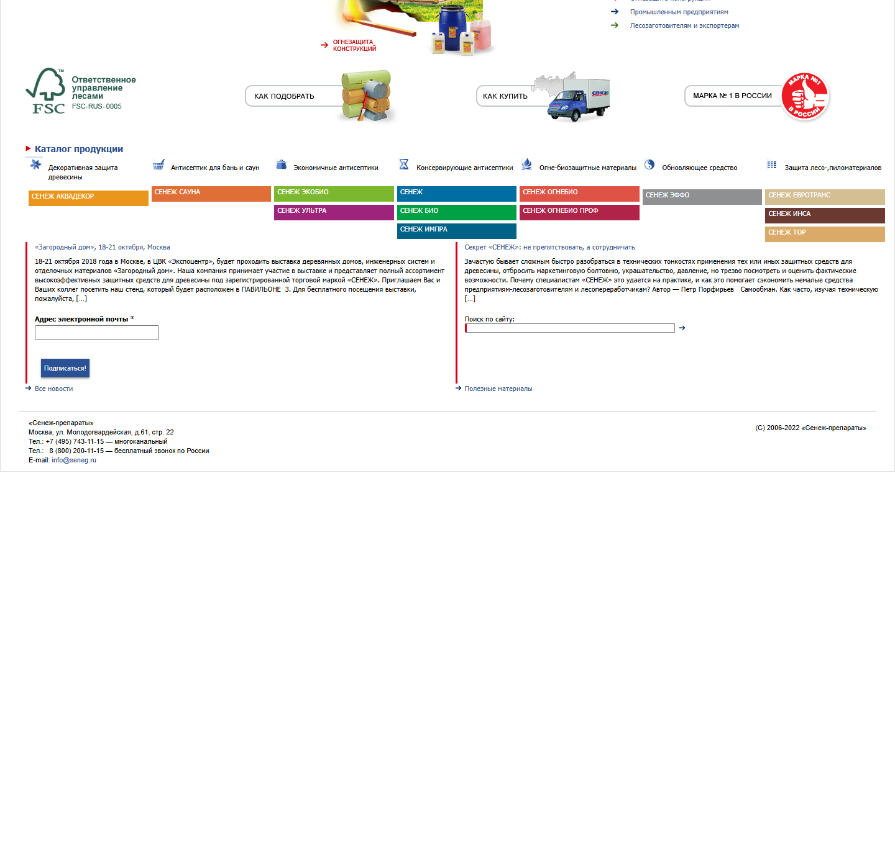
Пример 1
Главная страница перегружает первый экран и не ведёт к одному следующему шагу
Что видно на экране
• Телефоны, callback-кнопка, каталог, спецпредложения и новости конкурируют одновременно
• Hero не объясняет одним блоком, что делать новому посетителю
• Главный CTA визуально слабый и теряется среди вторичных маршрутов
Почему это важно
• Пользователь тратит внимание на навигацию вместо решения задачи
• Падает шанс первого клика в коммерчески полезный сценарий
• Сложнее конвертировать холодный трафик из рекламы и поиска
Что менять: собрать первый экран вокруг ценностного предложения, 1 основного CTA и 1–2 вторичных маршрутов

Slide 4

Пример 2
Мобильная версия ломает восприятие с первой секунды и напрямую бьёт по отказам
Наблюдения
• Десктопная композиция в хедере почти не перестраивается под narrow viewport
• Плотные списки и мелкие ссылки осложняют чтение и касание
• Контент воспринимается как обрезанный и перегруженный
Бизнес-эффект
• Растёт bounce rate с мобильных устройств
• Падает глубина просмотра до контакта или карточки товара
• Даже качественный трафик хуже доходит до заявки
Приоритет: пересобрать mobile-first сетку главной и товарных шаблонов раньше визуальной полировки

Slide 5
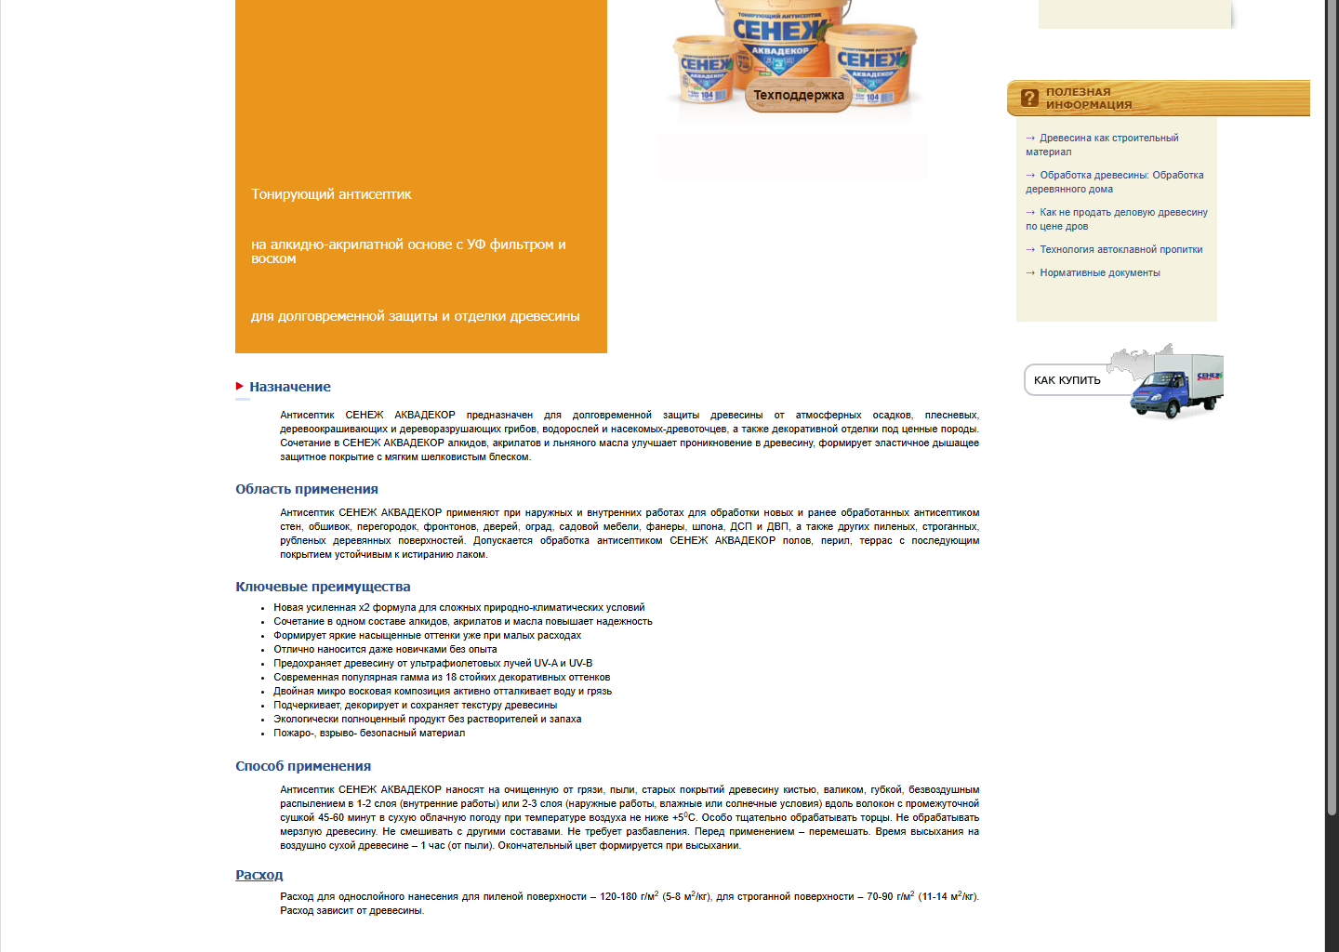
Пример 3
Карточка товара хорошо объясняет продукт, но слабо доводит до покупки
Что хорошо
• Есть технические характеристики, назначение и преимущества
• Есть вход в техподдержку и полезные материалы
• Контент помогает рациональному выбору
Что мешает конверсии
• Нет короткого buy path: где купить, узнать цену, подобрать объём
• CTA не повторяется после длинного техописания
• Мелкий и плотный текст снижает scanability
Рекомендация: добавить рядом с карточкой товара компактный коммерческий блок с ценой / дилером / подбором объёма / CTA на консультацию

Slide 6
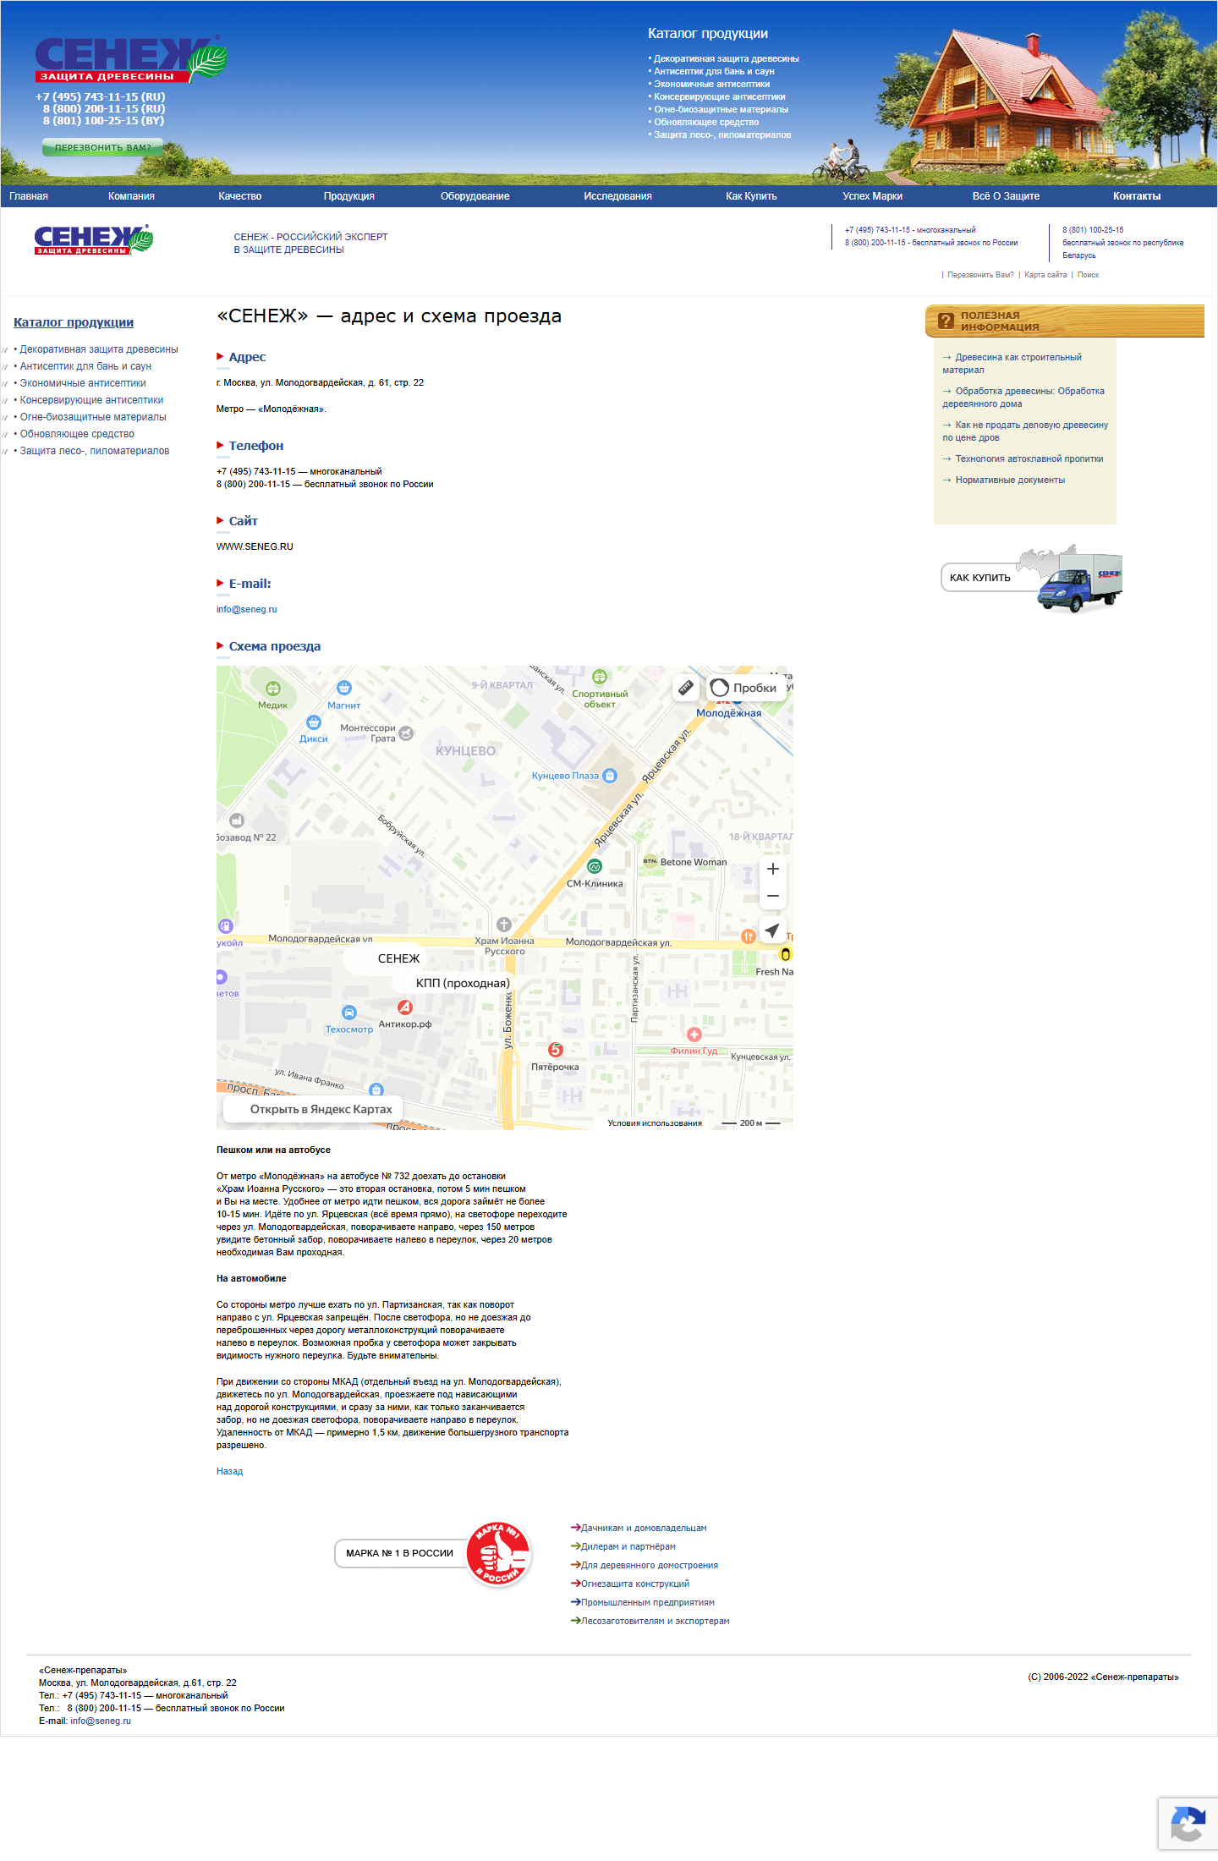
Формы и доступность
Формы и accessibility не сломаны полностью, но дают важные точки риска
Формы
Клавиатура
• Пустая отправка даёт корректный validation_failed
• Базовые focus-стили в Bootstrap есть
• Заполненная тестовая отправка упирается в spam/captcha
• Но у mobile menu trigger нет aria-expanded и aria-controls
• Главная форма слишком тяжёлая для первого контакта
• На главной нет явного main-landmark
Screen reader
Контраст
• Есть aria-live-области у Contact Form 7
4.32:1
• Но поля форм не связаны устойчиво через label-for + id
Серый служебный текст на белом фоне не проходит AA для обычного текста
• Декоративные изображения местами без корректного alt

Slide 7
Приоритеты
Исправления лучше делать в порядке влияния на конверсию, а не в порядке косметики
Сразу
Следующий спринт
Дальше
• Пересобрать mobile layout главной и ключевых шаблонов
• Сократить поля первого контакта
• Обновить визуальную систему без потери бренда
• Упростить первый экран и усилить один основной CTA
• Добавить buy path на карточки товара
• Привести в порядок alt, labels и контраст
• Сделать hero понятным для холодного трафика
• Починить mobile menu accessibility и landmarks
• Освежить новости, кейсы и маркеры актуальности
• Усилить CTA-повторы на длинных страницах
• Повысить scanability длинных текстов
Порядок важен: если начать с редизайна кнопок и иконок, эффект будет заметно ниже, чем от mobile-first и пересборки hero.

Slide 8
Финал
Если исправить первые 3 зоны, сайт начнёт лучше конвертировать без полной замены бренда и структуры
Три главных действия
• Починить mobile-first layout главной и товарных шаблонов
• Собрать первый экран вокруг одного сильного CTA и ясного value proposition
• Сократить формы и добавить короткий путь к покупке на карточках товара
Ожидаемый эффект
Материалы в основе deck
скриншоты сайта
локальный UX-аудит
follow-up по формам и accessibility
• Меньше отказов с мобильных устройств
• Больше первых кликов в коммерчески полезные сценарии
• Более современное восприятие сильного бренда без тотального rebuild сайта

